Slide 1


Slide 2


JavaScript
JavaScript

Slide 3
JavaScript
ECMAScript
До момента се запознахме със HTML и CSS, които отговарят за основната структура на дадена страница и за външния и вид. Много голяма част от сайтовете с които сте свикнали да работите предоставят повече от просто статични данни, под формата на различни интерактивни елементи. Такива елементи може да бъдат много елементарни но и изключително комплексни:
Показване и скриване на меню при натискане на бутон
Отваряне на модален прозорец (popup)
Поле за търсене, предлагащо възможни резултати в реално време
Писане на чат приложение
Push notifications
Всички тези, но и много други функционалности не може да се направят само със HTML и CSS. За целта в браузъра се поддържа JavaScript.
Използвайки JavaScript (на кратко JS), можем да направим така, че дадена страница да реагира на различни действия от страна на потребителя или от страна на даден сървър, докато спазваме предварително определена бизнес логика.
* JavaScript няма нищо общо със Java, като изключим думата java. Използват се за тотално различни нужди, както и имат много различен синтаксис и функционалности!

Slide 4
JavaScript
ECMAScript
Какво е JavaScript?
JS е скриптов език* използван основно** в различните браузъри. JS е базиран на стандарта ECMAScript, като има много малко отклонения от стандарта.
По същия начин, по който стандартизирането на HTML и CSS се случва от W3C, така и ECMA е международна организации в която участват представители на различните вендори на браузъри или просто големи компании занимаващи се с разработката на софтуер обвързан с web технологии (Google, Facebook, Netflix, Apple)
Стандарта има различни версии, като до 2015 година, различните версии са публикувани на относително големи периоди, но от версия 6 (ЕS6) всяка година излиза нов стандарт, който включва всички завършени спецификации до края на годината.
Текущата версия е ES9, макар че напоследък започва да се използва името ES 2018 Тъй като носи повече информация за годината на излизане на дадената версия.
* Не е точно скриптов език, не се доближава изключително много до концепцията за скриптов език. ** JS може да се използва за писане на код, който се изпълнява на сървъра. Това става чрез NodeJS

Slide 5
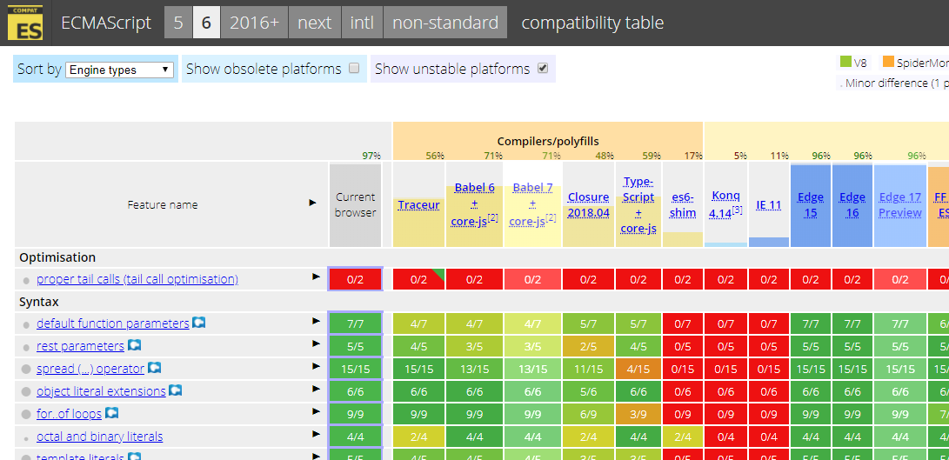
JavaScript
ECMAScript
Всяка една версия на стандарта добавя множество функционалности, но това не означава, че можем да започнем да ги използваме веднага щом излезе съответната версия на стандарта.
За целта различните вендори трябва да имплементират стандарта. Всеки браузър имплементира различен набор от функционалности, които изкарва към широката публика, без значение, че покрива само 5% или 10% от новия стандарт.
За да знаете, кои от функционалностите се поддържат от кой браузър можете да използвате следния ресурс: http://kangax.github.io/compat-table/es6/
Версия на ES
Браузър
Функционалности

Slide 6
JavaScript
Връзка с HTML

Slide 7
JavaScript
Връзка с HTML
За да изпълним даден код написан със JS, първото нещо, което трябва да направим, е да го свържем със HTML. На същата логика, чрез която зареждаме CSS в дадена страница можем да поставим JS по няколко различни начина:
Вътре във HTML-ът на дадена страница, чрез <script> тагът
В <head> на страницата, отново чрез <script> тагът
В отделен файл, който се връзва със HTML чрез <script> таг.
Независимо, от това че и в трите случая използваме <script> тагът, има много голяма разлика в това, къде е поставен съответния таг!

Slide 8
JavaScript
Връзка с HTML
За да поставим JS във страницата използваме <script> тагът. Няма значение дали го поставяме във <body> или <head> на документа, синтаксисът на тага е един и същ.
<script>
// JavaScript code
</script>
Ако искаме да поставим връзка към външен файл, ще трябва да използваме тагът по следния начин:
<script src=“JavaScriptFile.js” > </script>
По същия начин както HTML и CSS документите представляват прекръстени текстови файлове, така и JavaScript по съществото си е текстов файл със разширение .js

Slide 9

JavaScript
Създайте HTML документ, в който поставете като външен файл следния JavaScript код:

Slide 10
JavaScript
Dev tools basics

Slide 11
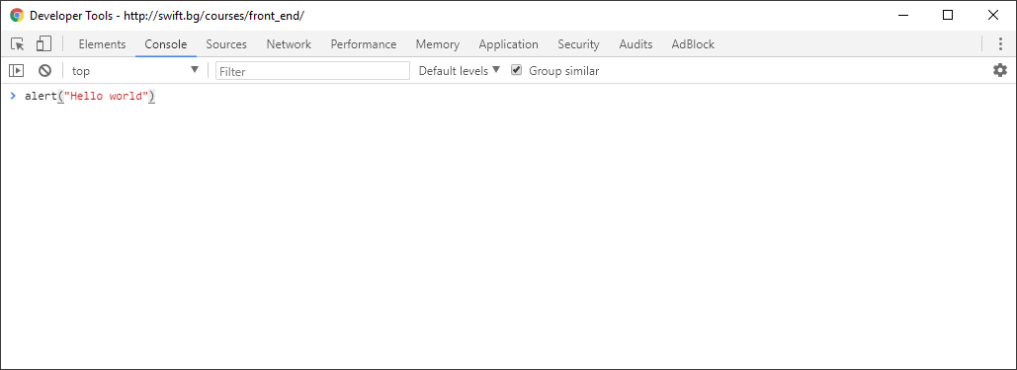
JavaScript
Dev tools
За да изпълняваме JS на дадена страница, можем да използваме само Dev tools предоставени от браузъра. По същия начин, по който можем да променяме HTML или CSS директно от Dev tools, можем да изпълняваме почти всички възможни JS команди.
За целта отворете Dev tools в Chrome (f12) и изберете табът “Console”
В полето в долната част на конзолата, въведете: alert(“Hello world”) и натиснете Enter

Slide 12
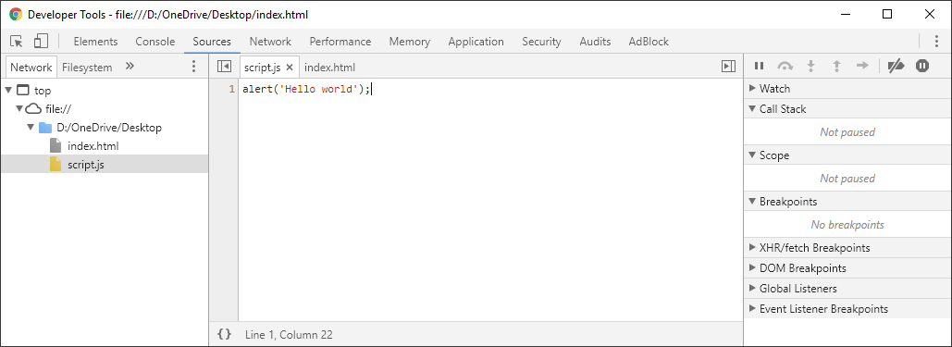
JavaScript
Dev tools
Ако отидете във табът “Sources” можете да видите в лявата част всички заредени файлове. Избирайки файл, ще можете да видите съдържанието на този файл в дясната част на екрана.
Това е изключително полезно, когато работим със много JS файлове. В един средно голям проект можем да имаме между 20 и 100 файла.

Slide 13
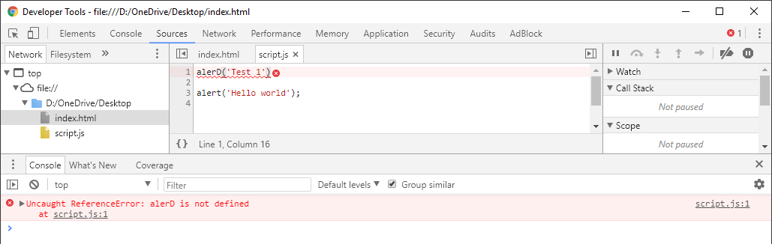
JavaScript
Dev tools
Както HTML и CSS така и в JavaScript имаме точно определен синтаксис, който трябва да се спазва, за да може кодът да работи коректно.
За разлика от HTML и CSS, в JS ако въведем код, който поради дадена причина е невалиден, този код ще предизвика грешка. След като дадена грешка възникне това ще прекъсне изпълнението на всеки един код, който е въведен след възникналата грешка.
В тази ситуация, кодът на ред 3 никога няма да се изпълни.

Slide 14
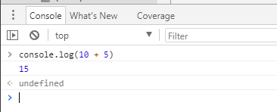
JavaScript
Dev tools
В течение на работата много често ни се налага да проверим резултат на дадена операция или стойността на дадена променлива. В случая не става на въпрос да променим начина на работа на кода спрямо дадена стойност, а просто да можем самите ние да разберем какво е текущото състояние. Един метод да направим това е използвайки функцията console.log(); Като аргумент на console.log подаваме променливата или изразът, който искаме да проверим:
Можем да забележим, че освен това, което очакваме (числото 15) имаме и един екстра ред “undefined” Това се получава, само когато пишем JS директно в конзолата, и по същество е резултата, който се връща от функцията console.log

Slide 15
JavaScript
Синтаксис

Slide 16
JavaScript
Синтаксис
Както HTML и CSS така и в JavaScript имаме точно определен синтаксис, който трябва да се спазва, за да може кодът да работи коректно.
При допускане на грешка можем да видим каква е евентуалната причина възникване на грешката във Dev tools. Има много голям набор от възможни типове грешки, но едни от най-често срещаните са синтактичните грешки.
JS е case sensitive, което означава че следните два реда код са напълно различни, независимо че се различават само по това, че една от буквите е главна:
alert(“123”) Alert(“123”)
Символи написани на кирилица се са валидни, дори и да изглеждат по абсолютно същия начин както латинските им еквиваленти.
Добавяне на излишни символи води до грешки. Пример самостоятелна точка на даден ред или забравен символ в края на реда.

Slide 17
JavaScript
Синтаксис
Препоръчително е всеки един израз и всеки един ред в JS да завършва със точка и запетая ; Има определени ситуации, в които ; не се поставя, но за тези места ще говорим в следващите лекции.
Независимо, че на много места ще видите, че поставянето на ; не е необходимо, е много добра практика, тъй като има ситуации в които поставянето на ; ще ви спести много голямо главоболие.
Наличието на ; в края на даден израз показва на JS интерпретатора, че изразът е приключил.

Slide 18
JavaScript
Синтаксис
За разлика от HTML и CSS в JS кодът не винаги се изпълнява последователно. Възможно е кодът да се изпълнява в следната последователност: ред 1 -> ред 2 -> ред 3 -> ред 4
Но е и възможно да се изпълнява по следния: ред 1 -> ред 4 -> ред 3 -> ред 2 Както е и възможно едно и също парче код да се изпълнява множество пъти: ред 1 -> ред 2 -> ред 2 -> ред 2 -> ред 3 -> ред 1 -> ред2
Последователността на изпълнението на кода зависи изцяло от бизнес логиката и това как ние структурираме самия код.
Освен ако не сме посочили изрично, че искаме да реда да е друг, браузърът винаги ще изпълнява редовете последователно, започвайки от ред 1.

Slide 19


JavaScript
Синтаксис
Както в HTML и CSS, добавянето на екстра празни пространства за да подредите кода, не променя начина, по който ще работи този код. Посочените примери долу имат един и същ резултат:

Slide 20

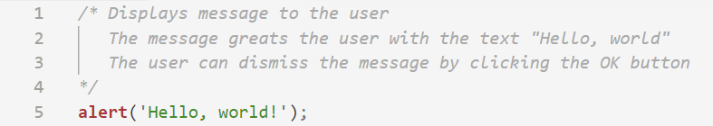
JavaScript
Синтаксис
Добавяне на коментари.
За добавяне на коментари в JS можем да използваме един от два различни начина за коментиране:
Коментар за един ред:
Възможно е и многоредов коментар:

Slide 21
JavaScript
Синтаксис
Key words (Reserved words) Както в много други езици, в JS имаме различни думи, които са запазени за различни функционалности на езика. Примери за такива дими са:
if
var
for
let
while
in
typeof
Такива думи не могат да бъдат използвани за различни цели от предназначените от езика. Не могат да бъдат използвани за имена на променливи или функции.

Slide 22
JavaScript
Оператори

Slide 23
JavaScript
Оператори
Какво е оператор? Оператори са различни действия, които можем да правим със дадена стойност. Има различни типове оператори:
За присвояване на стойност (Assignment operators)
Математически
Логически
За сравняване
Условни оператори

Slide 24


JavaScript
Оператори
Присвояване на стойност.
За да присвоим стойност на дадена променлива използваме знакът за равно:
Винаги когато имаме присвояване на стойност, от лявата страна (left-hand side) винаги поставяме това на което искаме да променим стойността, а от дясната страна (right-hand side) поставяме стойността (value) която искаме да присвоим на израза стоящ от ляво (в този случай, на ‘а’) Ако разменим местата на двата израза, ще получим грешка в конзолата:

Slide 25
JavaScript
Оператори
Математически оператори.
В JS има специфични оператори за основните математически операции.
Операция | Описание
+ | Събиране
- | Изваждане
* | Умножение
/ | Делене
% | Делене с остатък (връща само остатъка)
++ | Увеличава стойността с 1
-- | Намалява стойността с 1

Slide 26
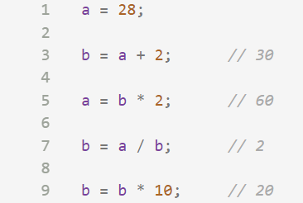
JavaScript
Оператори
Като вземете в предвид таблицата от предния слайд, какви ще са стойностите за резултата на всеки ред?

Slide 27
JavaScript
Оператори
Като вземете в предвид таблицата от предния слайд, какви ще са стойностите за резултата на всеки ред?
На ред 9 можем да видим, че е възможно да имаме операция на дадена променлива сама със себе си.

Slide 28
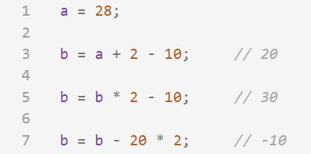
JavaScript
Оператори
Възможно е да използваме няколко оператора един след друг:

Slide 29
JavaScript
Оператори
Възможно е да използваме няколко оператора един след друг:
Както в математиката, така и в JS операторите имат специфичен ред на изпълнение. В контекста на математическите оператори, умножение и деление се изпълняват първо, след това са събиране и изваждане.
Ако имаме оператори с една и съща тежест, се взима операторът, който е най-отляво.

Slide 30

JavaScript
Оператори
За да променим реда на изпълнение на операторите, можем да обединим със скоби, частите които искаме да се изпълнят първо:
Ако желаем да използваме по-сложна логика, можем да поставим повече скоби, за да постигнем желания резултат:
Няма ограничение на броя скоби, които можете да се поставят, но трябва да се има в предвид, че крайния резултат трябва да бъде четим. За да направим горния пример по-четим, можем да направим следното:

Slide 31
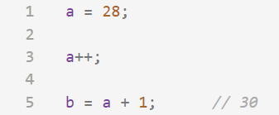
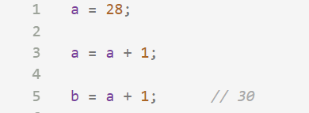
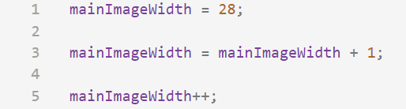
JavaScript
Оператори
Когато използваме операторите ++ и -- трябва да знаем че те прибавят/изваждат 1 към стойността на дадена променлива, която вече има зададена стойност:
Алтернативен код за съкратения запис.
Предимството е, че ако знаете как работят тези оператори, кодът става по-лесен за четене. Най добре се забелязва ако заменим променливата а със нещо малко по описателно като: mainImageWidth

Slide 32

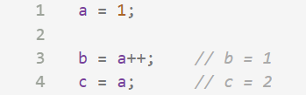
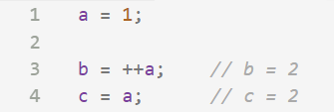
JavaScript
Оператори
Операторите ++ и -- могат да се намират както преди така и след променливата, която променят. В двете ситуации имаме малка разлика в начина на работа.
В ситуацията от ред 1, първо ще се върне стойността на а, и след това ще се прибави към нея 1. За ред 2, първо ще прибавим 1 и тогава ще върнем увеличената стойност на а. Пример:

Slide 33




JavaScript
Оператори
Възможна е комбинация от операторът за присвояване и математическите оператори:

